Slide 1
Автоматизация звука З в чистоговорках

Slide 2
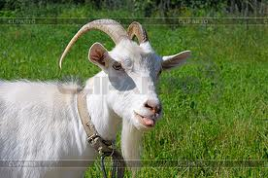
За, за, за — белая коза.

Slide 3
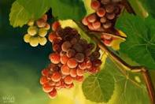
За, за, за — гибкая лоза.

Slide 4
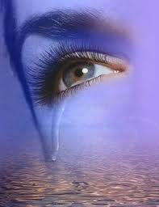
За, за, за — на щеке слеза.

Slide 5
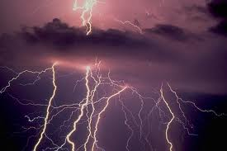
За, за, за — за окном гроза.

Slide 6
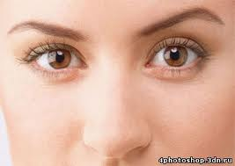
За, за, за — карие глаза.

Slide 7
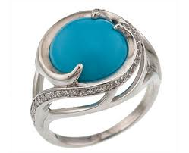
За, за, за — в колечке бирюза.

Slide 8
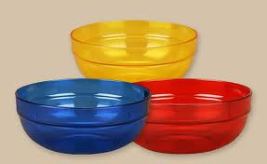
Зы, зы, зы — вымыли тазы.

Slide 9
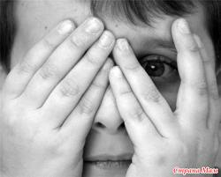
Зы, зы, зы — я боюсь грозы.

Slide 10
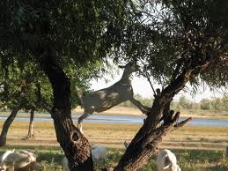
Зы, зы, зы — козы у лозы.

Slide 11
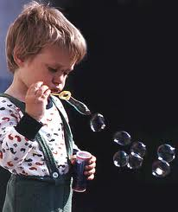
Зы, зы, зы — пускать пузыри.

Slide 12
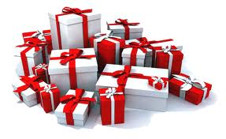
Зы, зы, зы — получить призы.

Slide 13
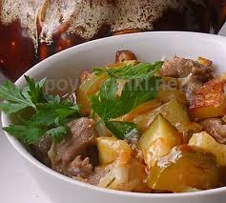
Зу, зу, зу — я люблю азу.

Slide 14
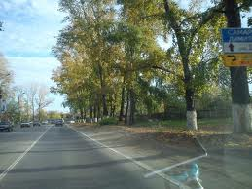
Зу, зу, зу — до дому довезу.

Slide 15
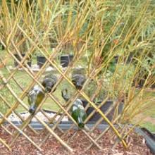
Зу, зу, зу — посадил лозу.

Slide 16
Зу, зу, зу — я попал в грозу.

Slide 17
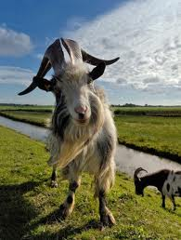
Зу, зу, зу — прогоню козу.

Slide 18
Молодец!!!

